Slide 1
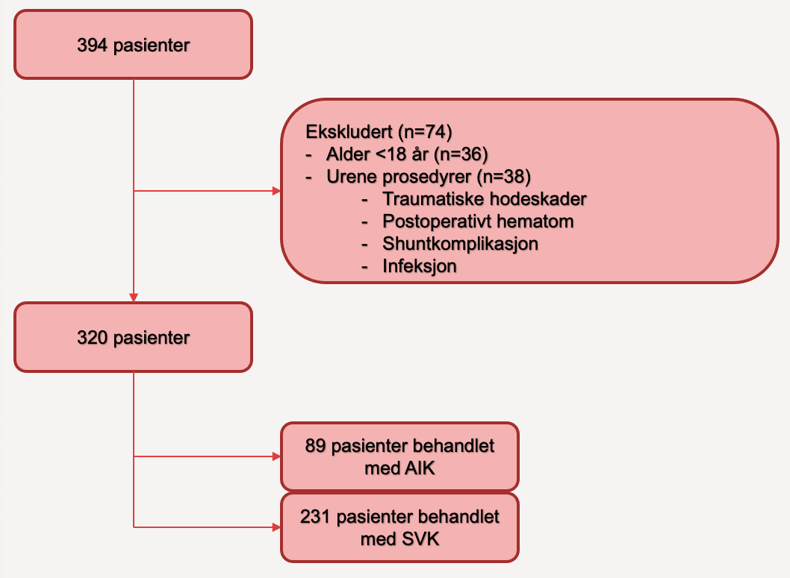
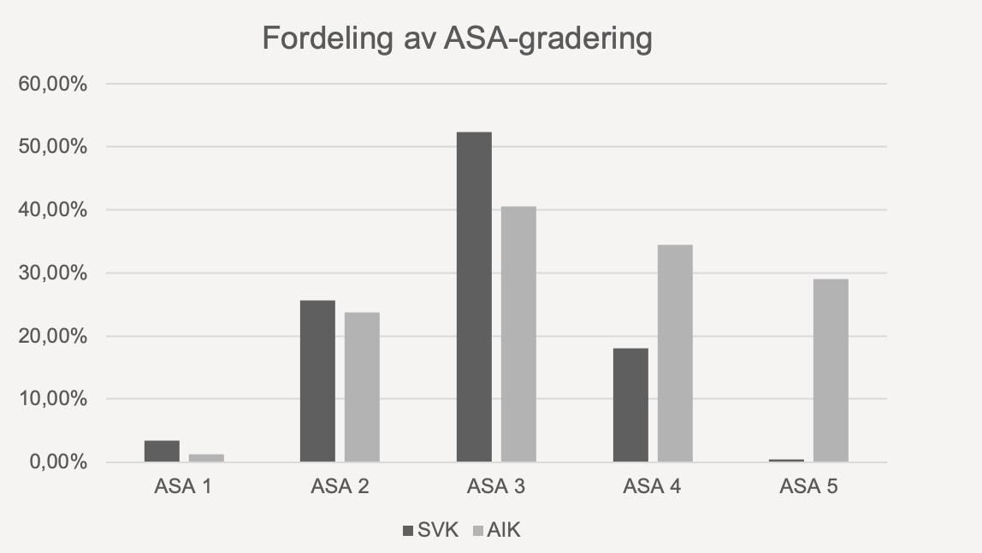
Ventrikulostomi-assosierte infeksjoner hos voksne
En analyse av risikofaktorer og effekten av antibiotika-impregnerte katetre
Alexander Marki Mork Universitetet i Bergen
had010@uib.no
Bakgrunn
Ventrikulostomikatetre, også kjent som eksterne ventrikkeldren (EVD) muliggjør drenasje av intraventrikulært blod og cerebrospinalvæske (CSF), rask og effektiv monitorering av intrakranielt trykk (ICP) og behandling av hydrocephalus. Den første dokumenterte ventrikkelpunksjonen ble utført rundt 1850, mens det første lukkede eksterne ventrikulostomi-kateteret ble tatt i bruk av Ingrahm & Campbell i 1941(1). Det ble her brukt en sølvkanyle for drenasje av CSF fra ventrikkelsystemet. Siden den gang har bruken av EVD blitt et svært nyttig verktøy ved alle nevrokirurgiske avdelinger. EVD brukes i dag ved en rekke tilstander som infeksjoner, hjerneblødninger, traumatiske hodeskader og tumorer. Ventrikulostomi-assosiert infeksjon (VAI) er blant de vanligste og mest betydningsfulle komplikasjonene assosiert med EVD-bruk. Målet med denne studien var å undersøke om forekomsten av VAI hos voksne pasienter (>18 år) før og etter introduksjonen av antibiotikaimpregnerte (AIK) endres i en populasjonsbasert setting, samt å identifisere pasientkarakteristiske og intraoperative variabler som kan være assosiert med postoperativ VAI.
Standard uimpregnerte ventrikulostomikatetre (UIK) er silikonkatetre som ble anvendt hos alle pasienter med indikasjon, ved nevrokirurgisk avdeling på Haukeland universitetssykehus (HUS) før introduksjonen av AIK. Ved bruk av begrepet AIK refereres det til Bactiseal™ (Codman & Shurtleff Inc., USA) antibiotikaimpregnerte eksterne ventrikulostomikatetre. Disse katetrene er laget i fleksibel silikon som er impregnert med to typer antibiotika (0,15% Klindamycin og 0,054% Rifampicin) (2)
Bruken av EVD er assosiert med en rekke infeksiøse og ikke-infeksiøse komplikasjoner (3), hvor ventrikulostomi-assosiert infeksjon (VAI) er en av de vanligste og klinisk mest betydningsfulle (4). Det er stor variasjon i forekomst av VAI, fra 0 til 22%, ofte rundt 10% (5, 6). Den store variasjonen kan skyldes ulike definisjoner for VAI, ulike behandlingsalgoritmer, samt epidemiologiske og metodologiske forskjeller mellom studiene.
Metode
Studien inkluderte alle voksne pasienter (alder >=18 år ved operasjonsdato) behandlet med EVD i perioden 05.01.2003 – 14.02.2014 ved Haukeland Universitetssykehus. 394 pasienter ble inkludert i studien, men 74 av dem ble ekskludert grunnet alder under 18 år, eller behandling av ikke-rene primærdiagnoser. Variablene som ble undersøkt var alder, kjønn, ASA-gradering, primærdiagnoser, erfaring hos kirurg, operasjonstidspunkt, anestesiform, profylaktisk antibiotika, antall personell på operasjonsstue, knivtid og total oppholdstid i operasjonsavdeling.
For å identifisere pasienter som utviklet VAI, utførte vi systematisk søk med relevante ICD-10 koder (G00, G01, G02 og G03) i sykehusets database for diagnoser og behandling (DIPS CLASSIC). Videre ble det innhentet data fra mikrobiologisk avdeling av alle dyrkningspositive CSF-kulturer i studieperioden.
Resultat
Av de inkluderte 320 pasientene utviklet 49 VAI (15,3%). Det ble ikke funnet statistisk signifikant assosiasjon mellom forekomst av VAI og de undersøkte parameterne. 12 av pasientene som ble behandlet med AIK utviklet VAI (13,5%), mens blant pasientene som ble behandlet med UIK (Standard u-impregnerte ventrikulostomikatetre), utviklet 37 VAI (16,0%). Resultatene viste ingen statistisk signifikant forskjell i infeksjonsrate mellom de to gruppene (Pearson Chi-kvadrat p=0,57)
Konklusjon: Vi fant en total infeksjonsrate i studiepopulasjonen på 15,3% som er høyt sammenlignet med tidligere publiserte infeksjonsrater. Resultatene våre viste ingen statistisk signifikant forskjell i infeksjonsrater mellom AIK og UIK-gruppen. Vi fant heller ingen signifikant assosiasjon mellom pasientkarakteristika eller intraoperative variabler og utvikling av infeksjon. Det bemerkes at pasientgruppene i studien var heterogene på flere områder både for intraoperative og pasientkarakteristiske variabler.
Fig. I. Flytskjema som viser eksklusjonsprosessen. AIK=Antibiotikaimpregnert ventrikulostomikateter, UIK=Standard u-impregnert ventrikulostomikateter
Fig. IV. Stolpediagram som viser fordeling av preoperativ ASA-gradering mellom UIK og AIK-gruppen
AIK=Antibiotikaimpregnert ventrikulostomikateter, UIK=Standard u-impregnert ventrikulostomikateter.
Referanser
1. Shekhar H, Kalsi P, Dambatta S et al. Do antibiotic-impregnated external ventriculostomy catheters have a low infection rate in clinical practice? A retrospective cohort study. Br J Neurosurg 2016; 30: 64-9.
2. Codman & Shurtleff I. CODMAN® BACTISEALTM EVD CATHETER. Raynham, Massachusetts (USA): Codman & Shurtleff, Inc. 2007:1-2
3. Yuen J, Selbi W, Muquit S et al. Complication rates of external ventricular drain insertion by surgeons of different experience. Ann R Coll Surg Engl 2018; 100: 221-5.
4. Schade RP, Schinkel J, Roelandse FW et al. Lack of value of routine analysis of cerebrospinal fluid for prediction and diagnosis of external drainage-related bacterial meningitis. J Neurosurg 2006; 104: 101-8.
5. Lozier AP, Sciacca RR, Romagnoli MF et al. Ventriculostomy-related infections: a critical review of the literature. Neurosurgery 2008; 62 Suppl 2: 688-700.
6. Zabramski JM, Whiting D, Darouiche RO et al. Efficacy of antimicrobial-impregnated external ventricular drain catheters: a prospective, randomized, controlled trial. J Neurosurg 2003; 98: 725-30.
Annerkjennelser
Forfatteren takker Christian Andre Helland, for god veiledning i arbeidet med denne studien. Nedim Leto og Nasir Saeed takkes for deres bidrag til den statistiske analysen i denne studien.

